Slide 1
Табла
Изготвили: Любомир Рачев, Петър Настев,
Светослава Илиева, Яна Кичукова 11и клас

Slide 2
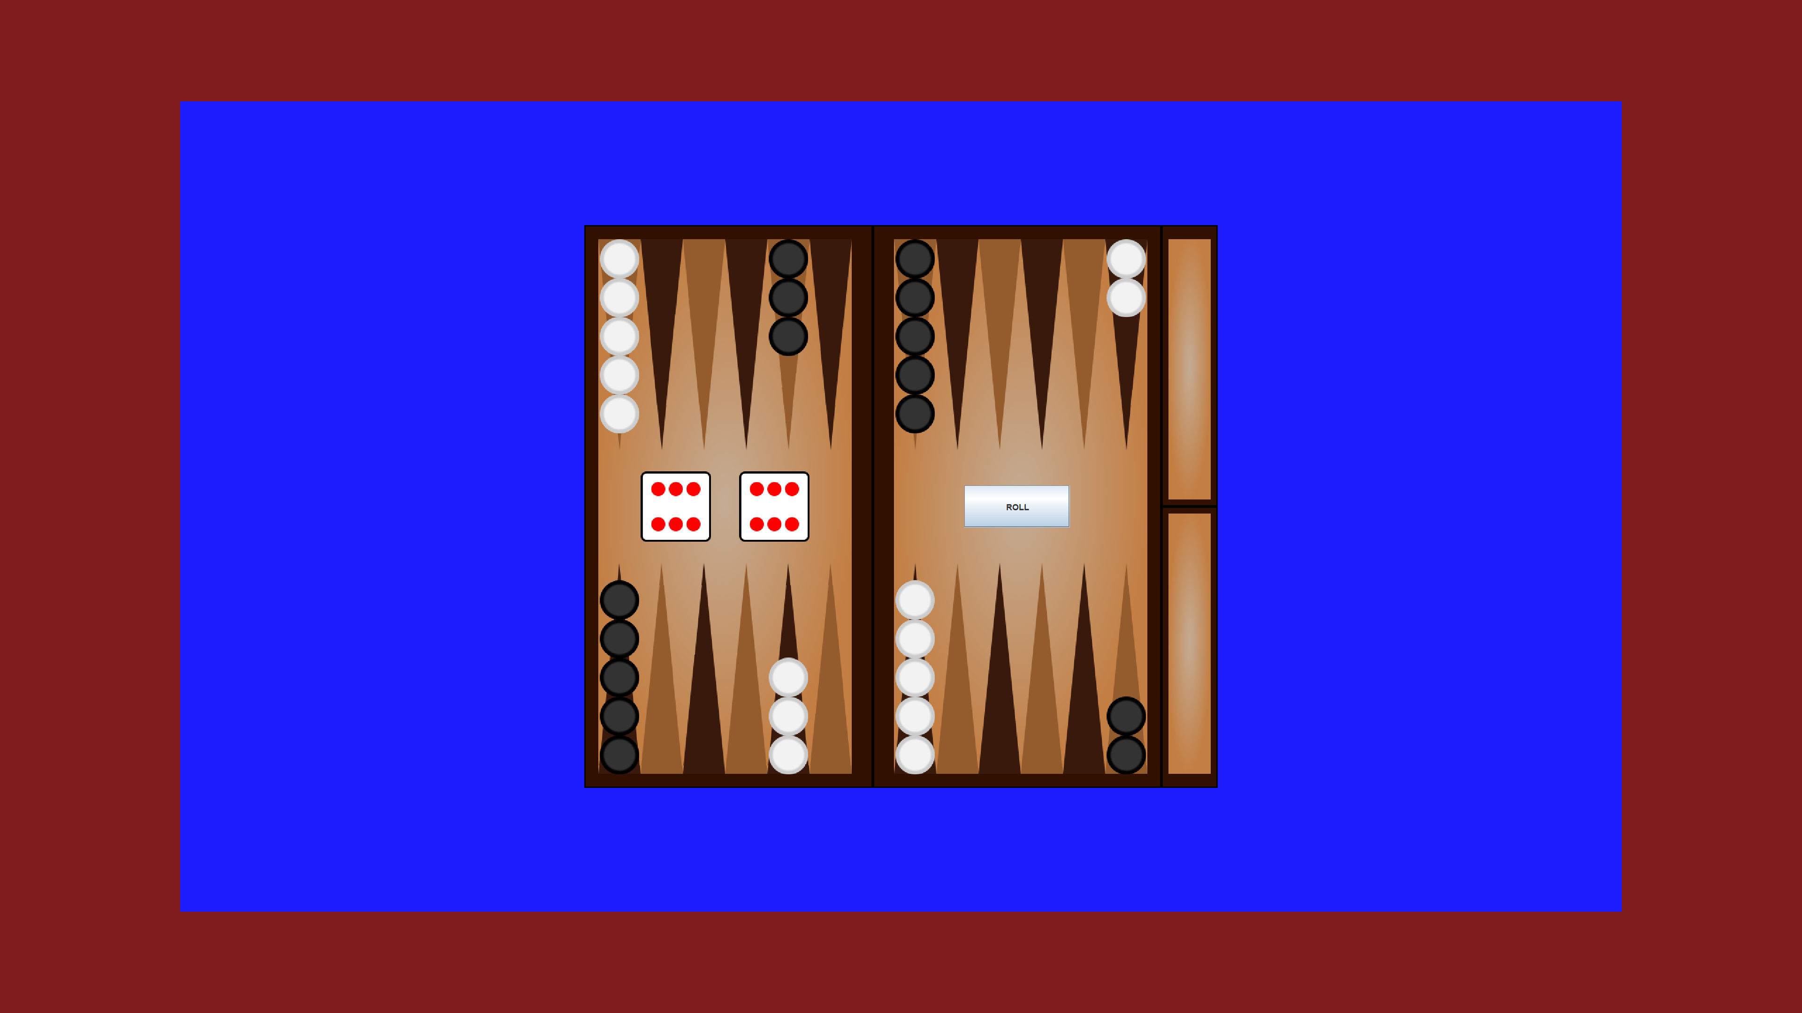
Съдържание

Slide 3
Какво е нужно за игра на Табла
За игра на табла са нужни:
Дъска разделена на 4 полета от по 6 двуцветни позиции.
15 черни и 15 бели пула.
Два стандартни зара (от 1 до 6)

Slide 4
Как се играе
Два или повече пула на една позиция правят капия.
Ако един пул е сам на позиция, то той е гол. Ако противникът стъпи върху него, пулът се слага на бара и играчът трябва първо да го вкара преди да може да мести другите си пулове.
Чифтовете се играят х2. Тоест при зарове 4-4, играчът мести четири четворки
Целта на играта е играчът да докара всичките си пулове в собственото си поле (позициите от 1 до 6) и да ги изкара от дъската.

Slide 5
Съдървание на проекта
Class Board
Class Dice
Class DicePanel
Class Pull
Class Pole
Class Frame
Class Menu
Class Main
Class MainPanel

Slide 6
Развитие за в бъдеще
Добавяне на бутон за подсказка на следващия ход (Hint)
Анимация
Аудио ефекти
AI

Slide 7
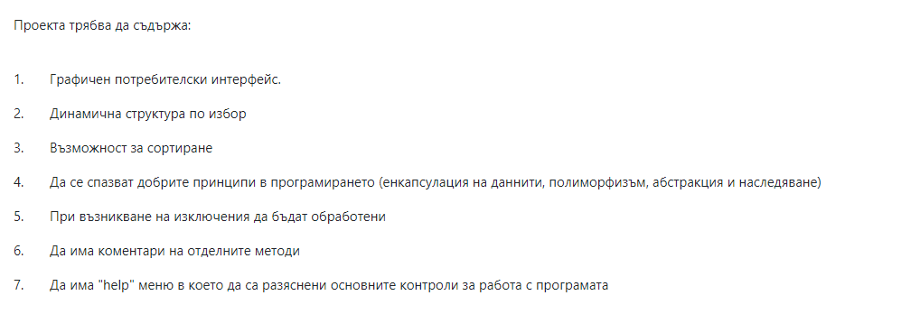
Защо да ни пишете 6
✓
✓
✓
✓
✓
✓
✓

Slide 8
Въпроси?

Slide 9
Благодарим Ви за вниманието!

